Slide 1
Webinar «Pagamenti elettronici: quali strumenti per le PA»
Intervengono
Antonio Veraldi - Direttore Marketing strategico di FPA
Valeria Portale - Direttore dell'Osservatorio Mobile Payment & Commerce della School of Management del Politecnico di Milano

Slide 2
Martedì 24 maggio 2016 Ore 15:00 - 18:00
All’interno di FORUM PA 2016 (Palazzo dei Congressi di Roma)
Si terrà il Convegno
«Moneta digitale e la sua diffusione per i pagamenti dei servizi della PA» in collaborazione con Mastercard
Programma e iscrizioni su www.forumpa2016.it

Slide 3
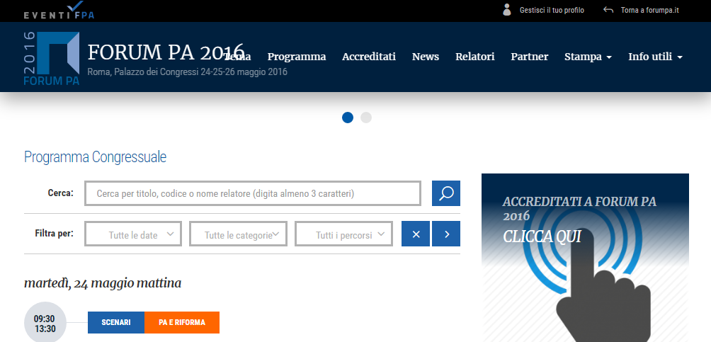
www.forumpa2016.it
Seleziona la data di interesse

Slide 4
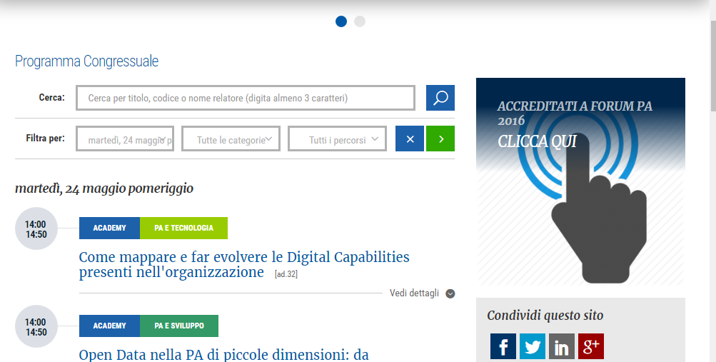
www.forumpa2016.it

Slide 5
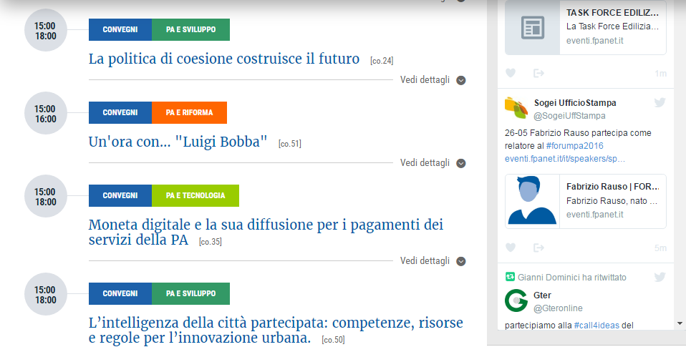
www.forumpa2016.it

Slide 6
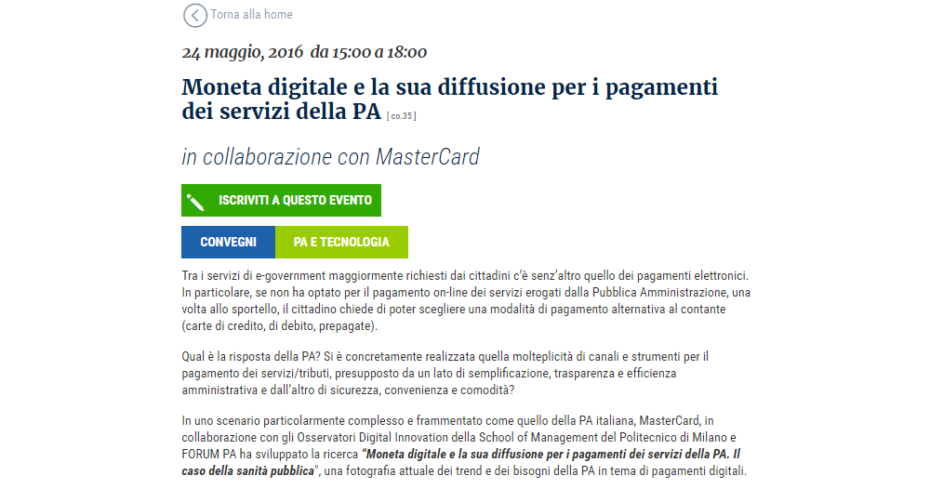
www.forumpa2016.it

